Slide 1
地球観測社会システム 第1回経過報告
宮澤健人
千葉大学大学院 融合理工学府 リモートセンシングコース1年

Slide 2
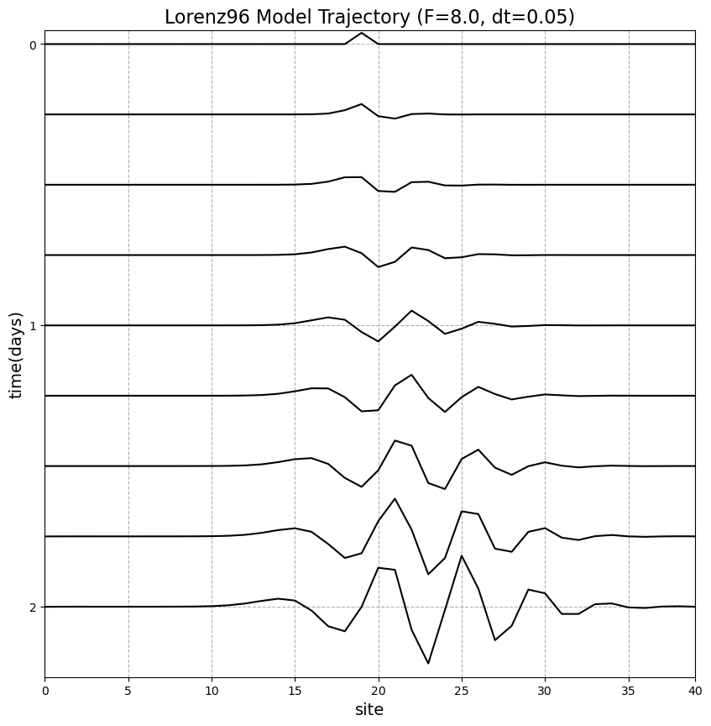
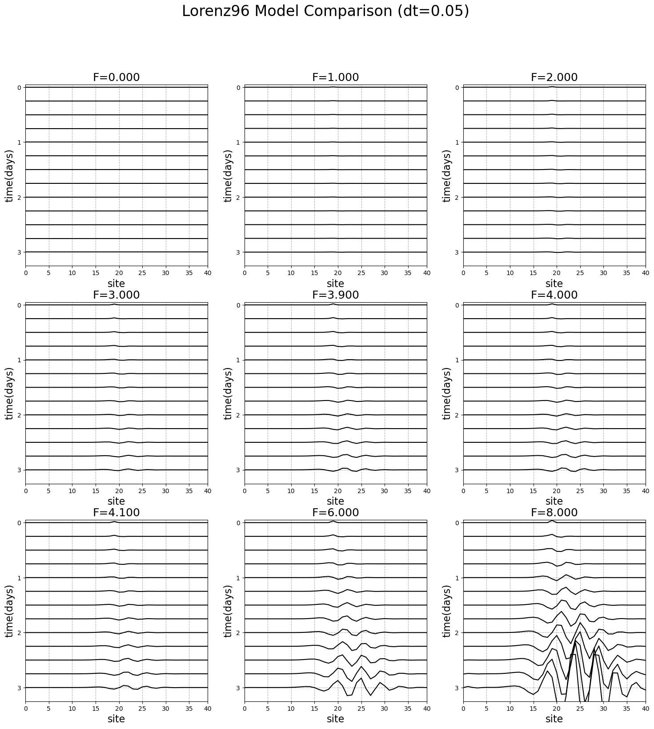
BasicTask1
Lorenz96モデルを4次のRunge-Kutta法を用いて実装した
F=8の時にカオスになることを確認した
また、Fの値を変化させて動かすことで、F=4近傍でカオス性が出現することが分かった

Slide 3
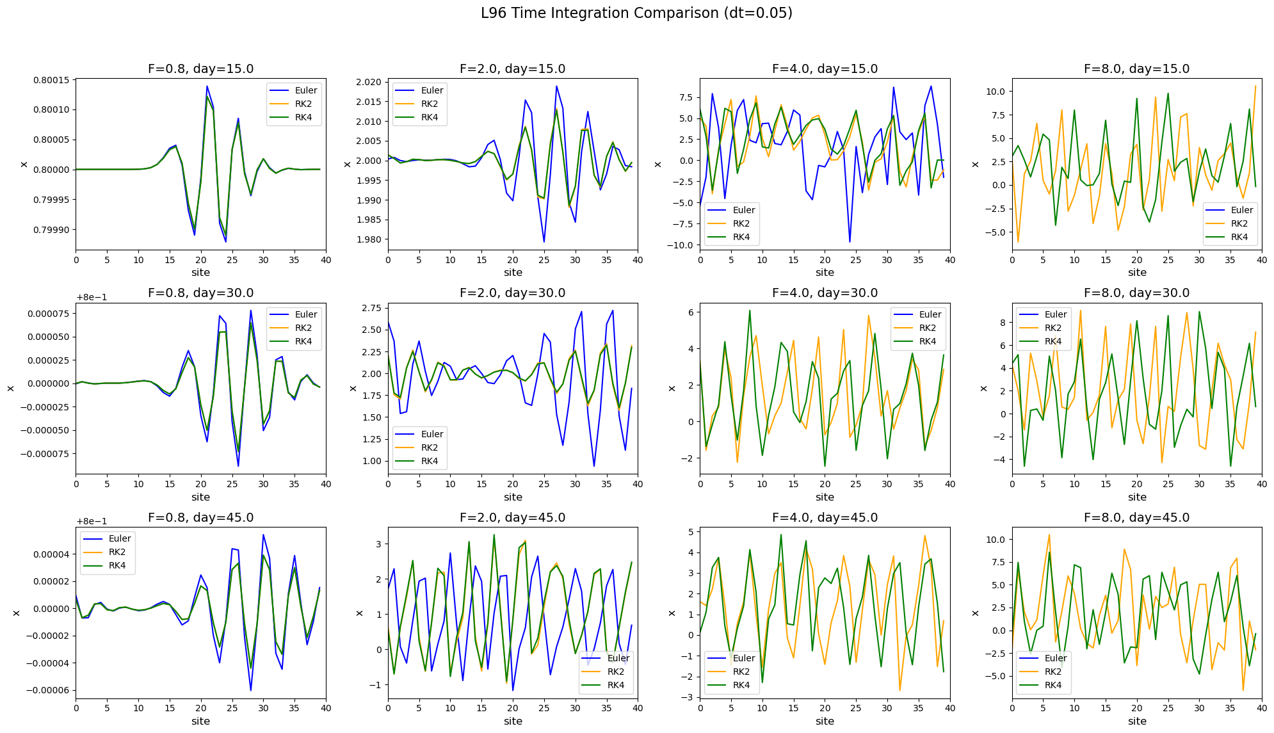
BasicTask1
次に時間積分のメソッドによるLorenz96モデルの振る舞いの違いを検証した
2次・4次のルンゲクッタ法は類似した振る舞いを示したが、オイラー法は他2つとはことなる挙動を示し、Fが大きい場合はオーバーフロー(発散)してしまった

Slide 4
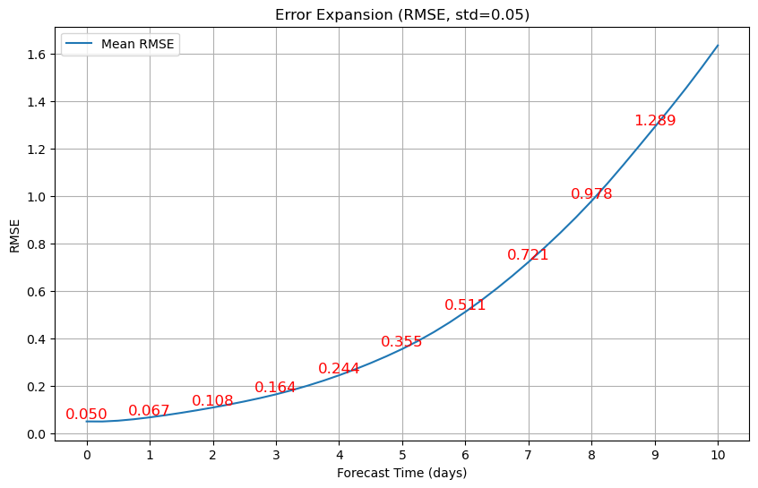
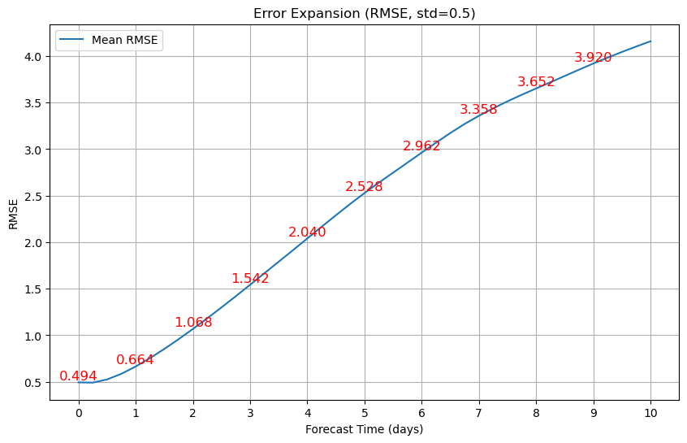
BasikTask2
dt = 0.05時間ステップとした際に、0.2時間ステップを1日とすると、F=0.05,F=0.5いずれの場合でも2日で誤差が約2.1倍になっていることが分かった

Slide 5
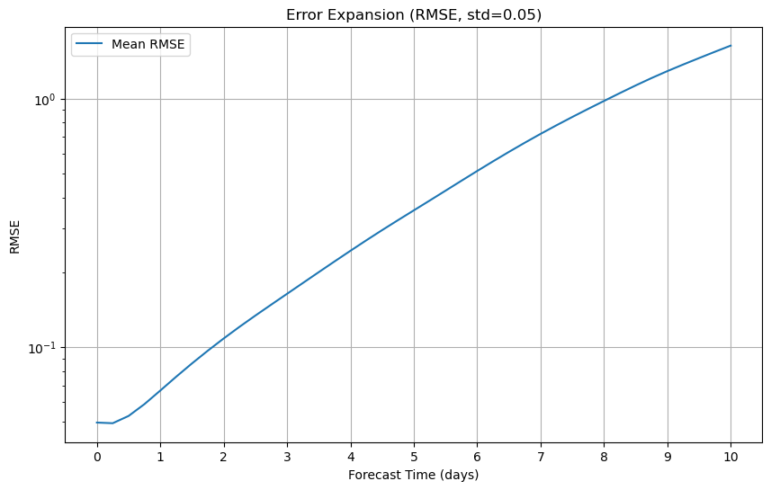
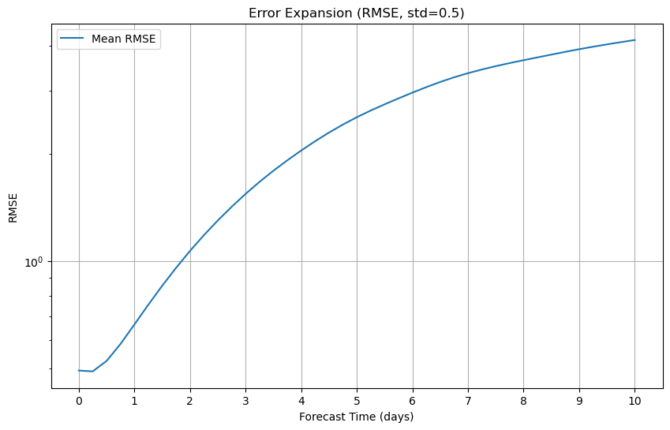
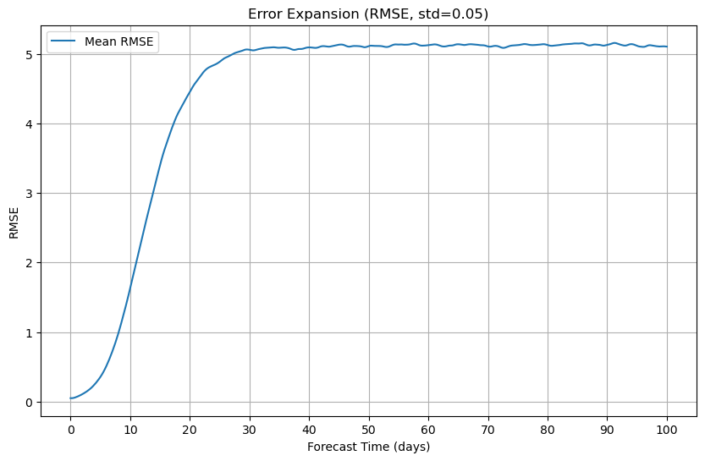
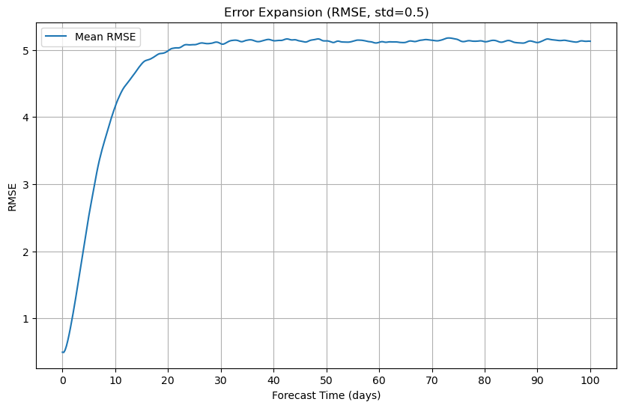
BasicTask2

